Slide 1
UNIVERSIDAD DE LAS FUERZAS ARMADAS ESPE
MÉTODOS NUMÉRICOS
Método de Integración numérica
Gauss Legendre
Integrantes:
Édison Báez
Ángel Cárdenas
Erick Criollo
Jorge Ramos
Natzarenna Rodríguez
25/08/2022

Slide 2
Objetivos
Aproximar una integral definida de una función f(x) en un intervalo [a,b], con un numero finito de puntos (2-8).
Conocer las ventajas y desventajas del nuevo método de integración Gauss-Legendre.
Implementar un algoritmo en Matlab que aproxime una integral definida.

Slide 3





Gauss-Legendre
También es conocido como cuadratura de Gauss, un método de cuadratura se trata de una aproximación a una integral definida, la cuadratura de Gauss se construye a partir de 2 puntos de evaluación x_{i} y los pesos w_{i} de forma conveniente. Esta regla se expresa para una integral en el intervalo [−1, 1], y viene dada por la siguiente expresión:
Sin embargo podemos aplicar un cambio de variable para expresar una integral en un intervalo [a, b], en una integral en [−1, 1] de modo que la integral queda expresada de la siguiente manera:
A esta expresión se le puede aplicar el concepto de Gauss Legendre, para expresarlo de la siguiente manera:
Donde podemos expresar:

Slide 4
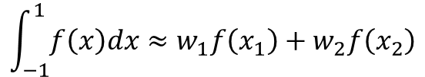
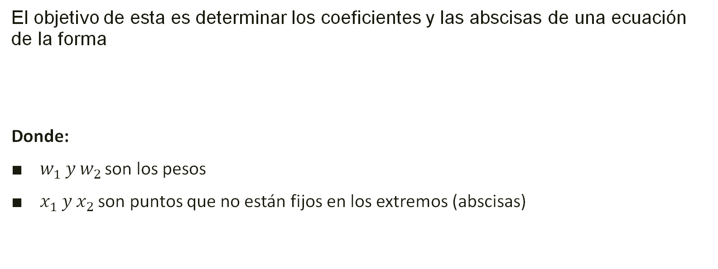
Gauss-Legendre de dos puntos
El objetivo de esta es determinar los coeficientes y las abscisas de una ecuación de la forma
Donde:
$w_{1 }y{ w}_{2 }$son los pesos
$x_{1 }y{ x}_{2 }$son puntos que no están fijos en los extremos (abscisas)
$$\int_{−1}^{1}{f\left(x\right)dx≈w_{1}f\left(x_{1}\right)+w_{2}f\left(x_{2}\right)}$$

Slide 5


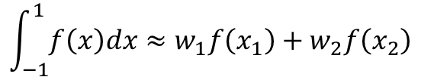


Gauss-Legendre de dos puntos
$$\int_{−1}^{1}{f\left(x\right)dx≈w_{1}f\left(x_{1}\right)+w_{2}f\left(x_{2}\right)}$$
$x_{1 }y{ x}_{2 }$ deben ser exactos para polinomios cúbicos:
Y así podemos evaluarlos en cada unos de los puntos de este polinomio
$$f\left(x\right)=a_{3}x^{3}+a_{2}x^{2}+a_{1}x^{1}+a_{0}$$
$$\int_{−1}^{1}{1dx=w_{1}\left(1\right)+w_{2}\left(1\right)=2=w_{1}+w_{2}}$$
$$\int_{−1}^{1}{xdx=w_{1}\left(x\right)+w_{2}\left(x\right)=0=w_{1}x_{1}+w_{2}x_{2}}$$
$$\int_{−1}^{1}{x^{2}dx=w_{1}\left(x^{2}\right)+w_{2}\left(x^{2}\right)=\frac{2}{3}=w_{1}{x_{1}}^{2}+w_{2}{x_{2}}^{2}}$$
$$\int_{−1}^{1}{x^{3}dx=w_{1}\left(x^{3}\right)+w_{2}\left(x^{3}\right)=0=w_{1}{x_{1}}^{3}+w_{2}{x_{2}}^{3}}$$

Slide 6

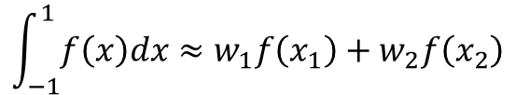

Gauss-Legendre de dos puntos
$$\int_{−1}^{1}{f\left(x\right)dx≈w_{1}f\left(x_{1}\right)+w_{2}f\left(x_{2}\right)}$$
Resolviendo el Sistema de ecuaciones
$$\int_{−1}^{1}{1dx=w_{1}\left(1\right)+w_{2}\left(1\right)=2=w_{1}+w_{2}}$$
$$\int_{−1}^{1}{xdx=w_{1}\left(x\right)+w_{2}\left(x\right)=0=w_{1}x_{1}+w_{2}x_{2}}$$
$$\int_{−1}^{1}{x^{2}dx=w_{1}\left(x^{2}\right)+w_{2}\left(x^{2}\right)=\frac{2}{3}=w_{1}{x_{1}}^{2}+w_{2}{x_{2}}^{2}}$$
$$\int_{−1}^{1}{x^{3}dx=w_{1}\left(x^{3}\right)+w_{2}\left(x^{3}\right)=0=w_{1}{x_{1}}^{3}+w_{2}{x_{2}}^{3}}$$

Slide 7





Gauss-Legendre de dos puntos
$$\int_{−1}^{1}{f\left(x\right)dx≈w_{1}f\left(x_{1}\right)+w_{2}f\left(x_{2}\right)}$$
Sistema de ecuaciones
$$w_{1}+w_{2}=2$$
$${ w}_{1}x_{1}={−w}_{2}x_{2 }$$
$$w_{1}{x_{1}}^{2}+w_{2}{x_{2}}^{2}=\frac{2}{3}$$
$$w_{1}{x_{1}}^{3}=−w_{2}{x_{2}}^{3}$$

Slide 8





Gauss-Legendre de dos puntos
$$\int_{−1}^{1}{f\left(x\right)dx≈w_{1}f\left(x_{1}\right)+w_{2}f\left(x_{2}\right)}$$
Sistema de ecuaciones
Dividimos entre teniendo en cuenta que $x_{1}≠x_{2}$
$$w_{1}+w_{2}=2$$
$${x_{1}}^{2}={x_{2}}^{2}$$
$${ w}_{1}x_{1}={−w}_{2}x_{2 }$$
$x_{1}=−$ $x_{2}$
$$w_{1}{x_{1}}^{2}+w_{2}{x_{2}}^{2}=\frac{2}{3}$$
$$w_{1}{x_{1}}^{3}=−w_{2}{x_{2}}^{3}$$

Slide 9



Gauss-Legendre de dos puntos
$$\int_{−1}^{1}{f\left(x\right)dx≈w_{1}f\left(x_{1}\right)+w_{2}f\left(x_{2}\right)}$$
Sistema de ecuaciones
Dividimos entre teniendo en cuenta que $x_{1}≠x_{2}$
$$w_{1}+w_{2}=2$$
$${x_{1}}^{2}={x_{2}}^{2}$$
$${ w}_{1}x_{1}={−w}_{2}x_{2 }$$
$x_{1}=−$ $x_{2}$
$$w_{1}{x_{1}}^{2}+w_{2}{x_{2}}^{2}=\frac{2}{3}$$
Dividimos entre
$$w_{1}{x_{1}}^{3}=−w_{2}{x_{2}}^{3}$$
$$w_{1}=w_{2}$$

Slide 10




Gauss-Legendre de dos puntos
$$\int_{−1}^{1}{f\left(x\right)dx≈w_{1}f\left(x_{1}\right)+w_{2}f\left(x_{2}\right)}$$
Sistema de ecuaciones
Dividimos entre teniendo en cuenta que $x_{1}≠x_{2}$
$$w_{1}+w_{2}=2$$
$${x_{1}}^{2}={x_{2}}^{2}$$
$${ w}_{1}x_{1}={−w}_{2}x_{2 }$$
$x_{1}=−$ $x_{2}$
$$w_{1}{x_{1}}^{2}+w_{2}{x_{2}}^{2}=\frac{2}{3}$$
Dividimos entre
$$w_{1}{x_{1}}^{3}=−w_{2}{x_{2}}^{3}$$
$$w_{1}=w_{2}$$
Sustituyendo en resulta
$${2w}_{1}=w_{2}$$
$$w_{1}=w_{2}=1$$

Slide 11






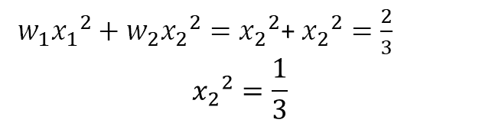
Gauss-Legendre de dos puntos
$$\int_{−1}^{1}{f\left(x\right)dx≈w_{1}f\left(x_{1}\right)+w_{2}f\left(x_{2}\right)}$$
Sistema de ecuaciones
Usando y en
${ w}_{1}{x_{1}}^{2}+w_{2}{x_{2}}^{2}={x_{2}}^{2}$+ ${x_{2}}^{2}=\frac{2}{3}$
$${x_{2}}^{2}=\frac{1}{3}$$
$$w_{1}+w_{2}=2$$
$${x_{1}}^{2}={x_{2}}^{2}$$
$${ w}_{1}x_{1}={−w}_{2}x_{2 }$$
$x_{1}=−$ $x_{2}$
$$w_{1}{x_{1}}^{2}+w_{2}{x_{2}}^{2}=\frac{2}{3}$$
$$w_{1}=w_{2}$$
$$w_{1}{x_{1}}^{3}=−w_{2}{x_{2}}^{3}$$
$$w_{1}=w_{2}=1$$

Slide 12

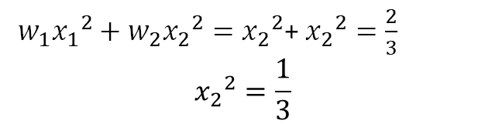
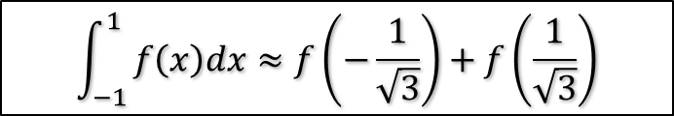

Gauss-Legendre de dos puntos
$$\int_{−1}^{1}{f\left(x\right)dx≈w_{1}f\left(x_{1}\right)+w_{2}f\left(x_{2}\right)}$$
Sistema de ecuaciones
Usando y en
${ w}_{1}{x_{1}}^{2}+w_{2}{x_{2}}^{2}={x_{2}}^{2}$+ ${x_{2}}^{2}=\frac{2}{3}$
$${x_{2}}^{2}=\frac{1}{3}$$
$$w_{1}+w_{2}=2$$
$${x_{1}}^{2}={x_{2}}^{2}$$
$${ w}_{1}x_{1}={−w}_{2}x_{2 }$$
$x_{1}=−$ $x_{2}$
Finalmente se obtienen los puntos de y
$$w_{1}{x_{1}}^{2}+w_{2}{x_{2}}^{2}=\frac{2}{3}$$
$$w_{1}=w_{2}$$
$$w_{1}{x_{1}}^{3}=−w_{2}{x_{2}}^{3}$$
$$w_{1}=w_{2}=1$$
$$−x_{1}=x_{2}=\frac{1}{\sqrt{3}}≈0,5773502692$$
$$\int_{−1}^{1}{f\left(x\right)dx≈f\left(−\frac{1}{\sqrt{3}}\right)+f\left(\frac{1}{\sqrt{3}}\right)}$$

Slide 13
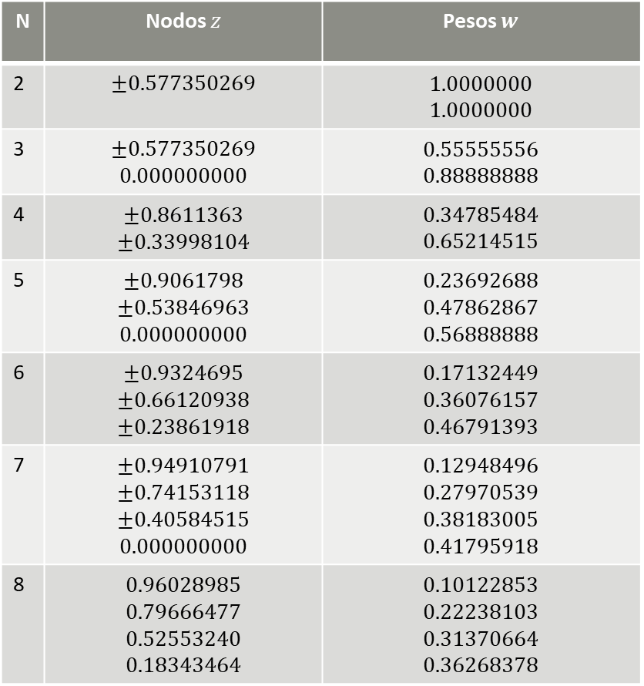
Nodos y pesos para el método de gauss Legendre
N | Nodos $z$ | Pesos $w$
2 | $$±0.577350269$$ | $$1.0000000$$ $$1.0000000$$
3 | $$±0.577350269$$ $$0.000000000$$ | $$0.55555556$$ $$0.88888888$$
4 | $$±0.8611363$$ $$±0.33998104$$ | $$0.34785484$$ $$0.65214515$$
5 | $$±0.9061798$$ $$±0.53846963$$ $$0.000000000$$ | $$0.23692688$$ $$0.47862867$$ $$0.56888888$$
6 | $$±0.9324695$$ $$±0.66120938$$ $$±0.23861918$$ | $$0.17132449$$ $$0.36076157$$ $$0.46791393$$
7 | $$±0.94910791$$ $$±0.74153118$$ $$±0.40584515$$ $$0.000000000$$ | $$0.12948496$$ $$0.27970539$$ $$0.38183005$$ $$0.41795918$$
8 | $$0.96028985$$ $$0.79666477$$ $$0.52553240$$ $$0.18343464$$ | $$0.10122853$$ $$0.22238103$$ $$0.31370664$$ $$0.36268378$$

Slide 14
Gauss-Legendre (Algoritmo)
INICIO
//Datos de entrada:
//f -> función
//a -> limite inferior
//b -> limite superior
//n -> numero de puntos de 2 a 8
//Valores internos
z -> vector de nodos (generados automáticamente con el numero de puntos acorde a la tabla)
w -> vector de pesos (generados automáticamente con el numero de puntos acorde a la tabla)
FUNCION gaussLegendre (f,a,b,n)
suma = 0
PARA i=1:1:n
x(i)=((b-a)/2)*z(i)+(b+a)/2
fx(i)=(f evualado en x(i))
suma=suma+w(i)*fx(i)
FIN PARA
resultado=((b-a)/2)*suma
FIN

Slide 15
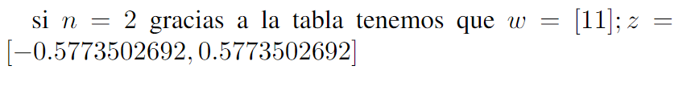
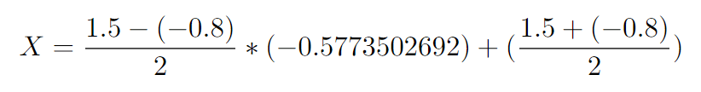



Ejemplo de Gauss Legendre de dos puntos
Conocer las ventajas y desventajas del nuevo método de integración Gauss-Legendre.​con la función (1./sqrt(2*pi))*(exp(-x.^2/2)) en el intervalo (−0.8, 1.5) se procederá a realizar el ejemplo con dos puntos:
Podemos tener una variable suma (sum) para guardar los resultados
Para i=1 hasta n (primera iteración) tenemos que:

Slide 16
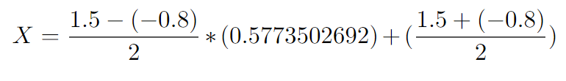






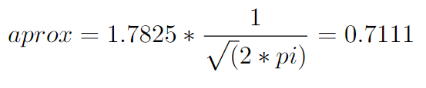
Ejemplo de Gauss Legendre de dos puntos
Para i=2 hasta n (primera iteración) tenemos que:

Slide 17
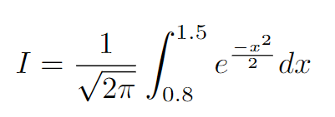





Ejemplo de Gauss Legendre con tres puntos
Una vez comprendido el proceso del método de Gauss Legendre podemos aumentar el número de puntos que se usaran para el cálculo aproximado de la integral en la función en el intervalo (−0.8, 1.5).
Al tener tres puntos la función de Gauss Legendre tendrá la siguiente forma.
Donde para cada x tenemos que:
En donde gracias a la tabla conocemos que:
Entonces procedemos a aplicar el las iteraciones del método de Gauss Legendre:
Procedemos con la primera iteración:

Slide 18



Ejemplo de Gauss Legendre con tres puntos
Segunda iteración:
Tercera iteración:
Finalmente el valor aproximado:
Entonces la integral aproximada es:

Slide 19
BIBLIOGRAFÍAS
Jhon Mathews y Kurtis Fink - fórmula de Gauss Legendre de dos puntos} Jhon Mathews y Kurtis Fink (2007). Métodos Numéricos con MATLAB (3.a ed.).
Steven C. Chapra, Raymond P. Canale (2007). Métodos Numéricos para ingenieros (Quinta edición). McGraw-Hill Interamericana

